Slide 1


Εργασία Βάσεων Δεδομένων
Εφαρμογή Airbnb

Slide 2
Τι είναι Airbnb;
Είναι εφαρμογή, όπου εγγράφονται χρήστες και επιτρέπει:
Την ενοικίαση καταλυμάτων, τα οποία έχουν αναρτήσει άλλοι χρήστες.
Την ανταλλαγή μηνυμάτων μεταξύ των χρηστών.
Την κριτική καταλυμάτων από χρήστες που τα έχουν επισκεφθεί.

Slide 3
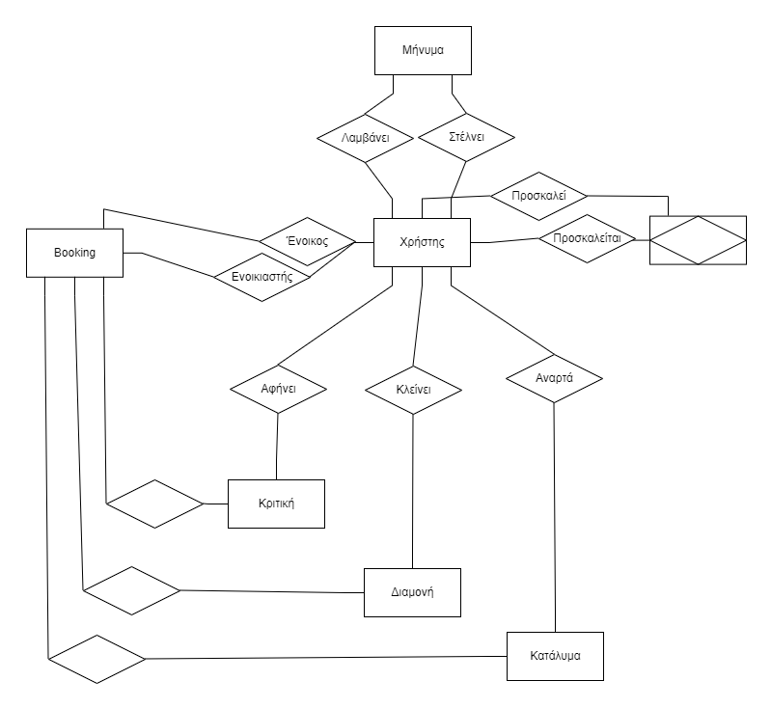
Κεντρική ιδέα της βάσης δεδομένων

Slide 4
Τι χρειάζεται για την εκτέλεση της εφαρμογής
phpMyAdmin ( XAMPP)
Python 3
MySQLdb (python module)

Slide 5
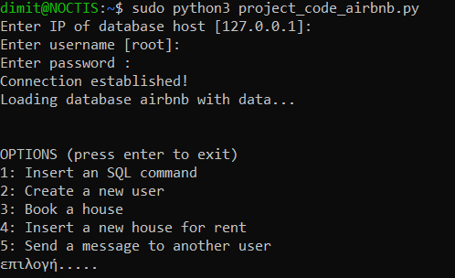
Εκτελώντας την εφαρμογή

Slide 6
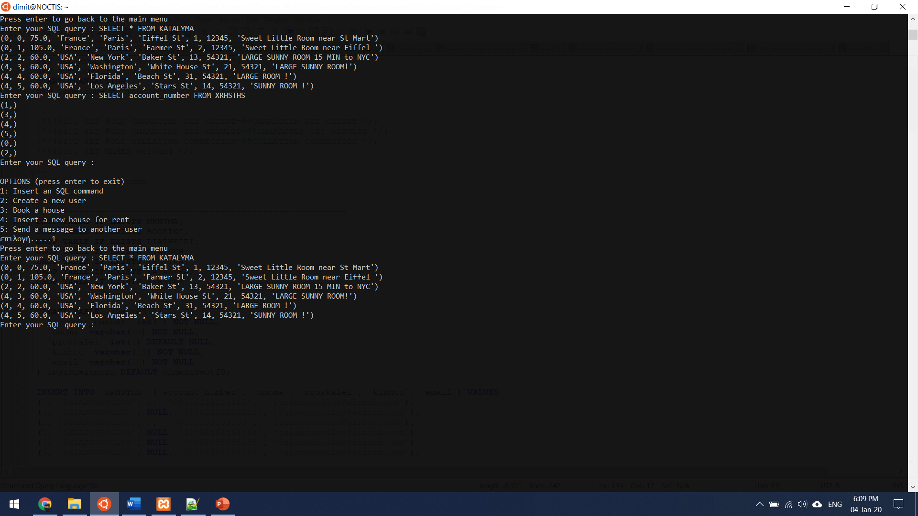
Εισαγωγή SQL εντολών

Slide 7
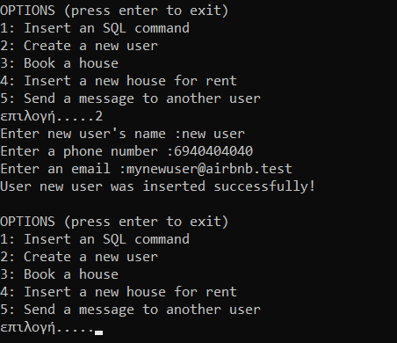
Δημιουργία νέου χρήστη

Slide 8
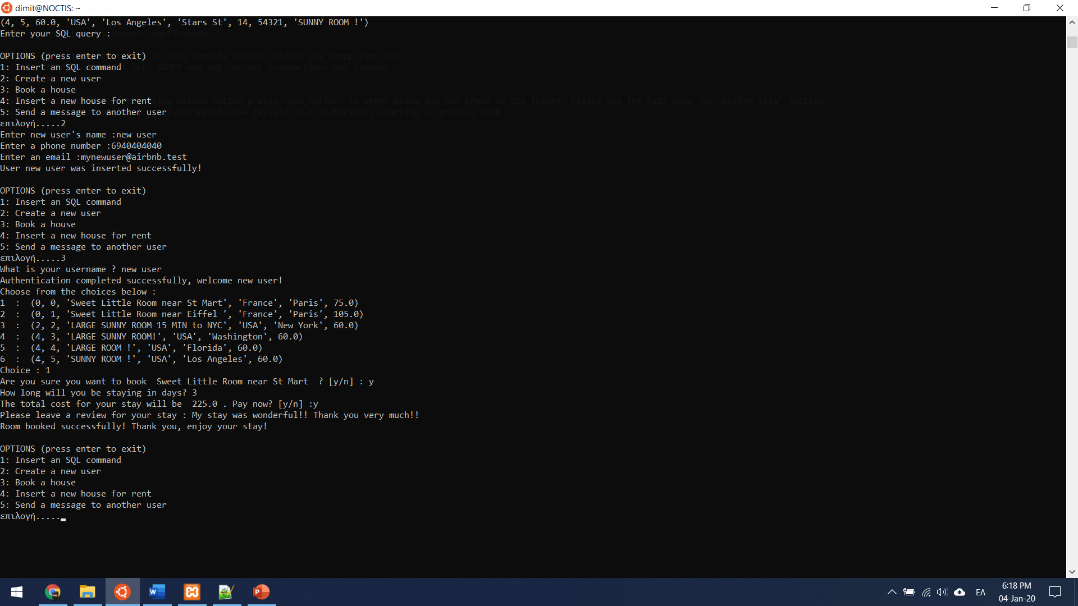
Κλείσιμο διαμονής

Slide 9
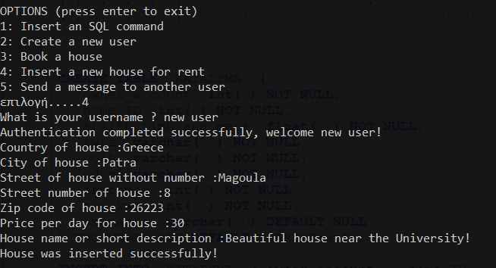
Εισαγωγή νέου καταλύματος από χρήστη

Slide 10
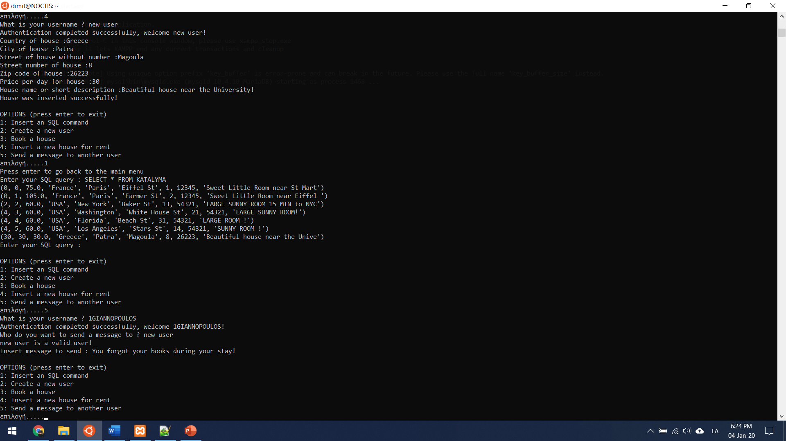
Αποστολή μηνύματος σε χρήστη

Slide 11
Ερωτήσεις;

